Slide 1

Projet d’algorithmique
Melvin Gachet, Héloïse Gallet, William Maignent, Loïc Pilon
01

Slide 2
PRESENTATION DE L’ÉQUIPE
NOTRE PROJET
MISE EN PLACE DE GITHUB
POUR LE CODE
SOMMAIRE

Slide 3

PRESENTATION DE L’ ÉQUIPE

Slide 4


Loïc Pilon
Chef de projet
William Maignent
Testeur
Héloïse Gallet
Développeur
Melvin Gachet
Développeur
03

Slide 5
NOTRE PROJET

Slide 6

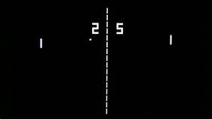
PONG
Niveaux de difficultés
Sauvegarde des scores
Intelligence artificielle
Possibilité de multi joueur

Slide 7
GITHUB POUR LE PARTAGE DU CODE

Slide 8

PARTAGE DES CODES
GITHUB est un service web d’hebergement et de gestion de développement logiciels.
Il permet le croisement des données entre les collaborateurs

